Slide 1
鹏肯能源系统

Slide 2
目录
鹏肯能源系统简介
本地系统
优化与控制系统
指标系统
监控系统
壁温监控系统
常用计算
用户权限
远程支持系统

Slide 3
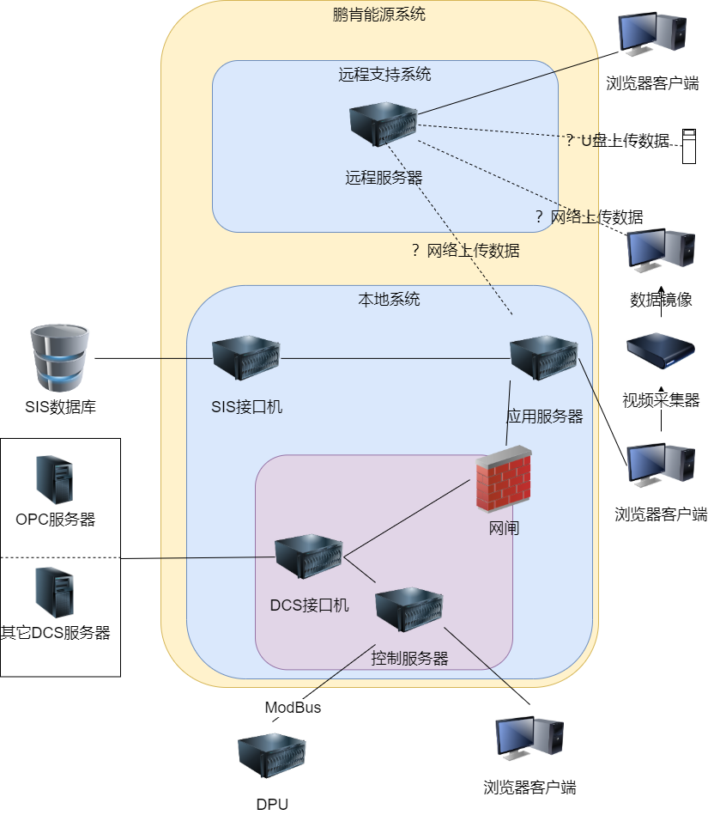
鹏肯能源系统
本地系统
本地功能集与远程系统支撑
远程支持系统
远程运行建议

Slide 4
本地系统
优化与控制系统
鹏肯能源
本地系统
监控系统
指标系统
壁温监控系统
常用计算

Slide 5
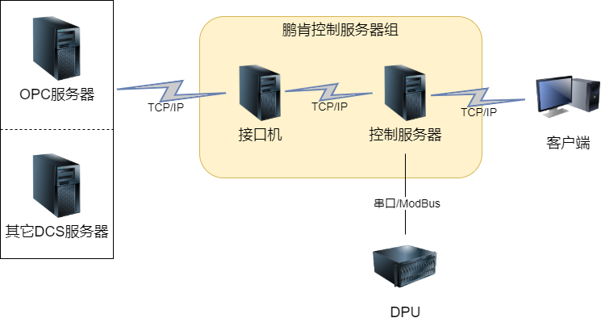
优化与控制系统
灵活的数据源支持:
OPC
非标准定制

Slide 6
优化与控制系统
功能:
燃烧优化
一次调平/二次调平

Slide 7
优化与控制系统
我们的优势:
燃烧优化业界第一
多煤种掺烧，燃烧效率高
调平精度高，响应快，设备损伤小

Slide 8
指标系统
功能:
指标考核
促进电厂精细化管理
实时指标展示
历史指标统计与报表
我们的优势:
实时计算指标分数，按照1次/分钟的频率实时计算和显示指标分数和排名情况。提高了指标管理的时效性和指标分析的准确性；
通过实时指标管理计算，避免了后期统计过程中由于算术平均计算方法导致正负向偏差被掩盖。提高运行操作人员工作积极性和调整的精确度；
根据需求不同可以实现，值级、专业级、个人级的组合管理方式，提高指标管理的针对性和目标性；
指标管理方案动态实时管理，根据管理目标变化实时调整指标管理方案；
覆盖面广指标项原则上可以覆盖所有系统数据点；
静态红线和动态红线相结合，管理目标更灵活，有效。当所有人员的指标参数都无法达到预设目标时，系统自动引入不同工况条件下的最优值和静态目标值实时调整目标值，提高指标管理的有效性和区分度；
灵活的指标项考核特性曲线。采用非线性考核曲线。管理人员可以根据需要任意调整考核曲线的形状；
灵活丰富的报表功能。可以按照天、月、值、考核项、个人对指标项数据和分数进行统计分析。

Slide 9
指标系统 – 四种级别的考核
值级考核
专业考核
个人考核
考核项考核

Slide 10
指标系统 – 统计红线与非线性考核得分
统计红线 – 是历史统计计算出的红线，是可达到的红线，消除人们的恐惧心理
非线性得分 – 灵活的得分曲线配置方式。可以在期望拉开差距的地方拉开差距

Slide 11
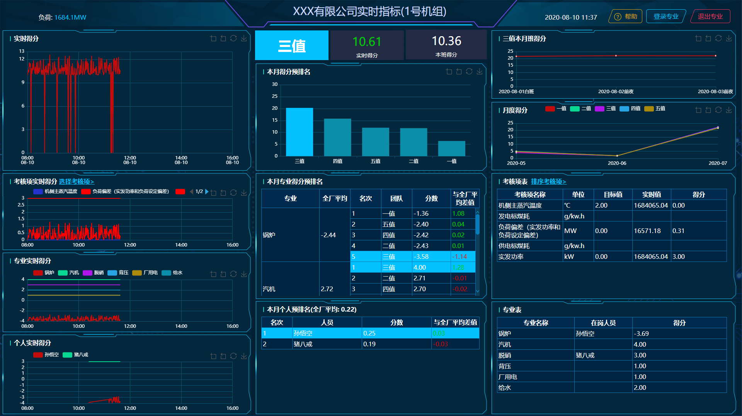
指标系统 – 实时显示

Slide 12
指标系统 – 历史统计与报表
月度总结
厂级/机组级/专业级/个人级/考核项级月度统计
厂级/机组级/专业级/个人级/考核项级班统计
厂级/机组级/专业级/个人级/考核项级班内统计

Slide 13
指标系统 – 历史统计与报表
多种报表格式

Slide 14
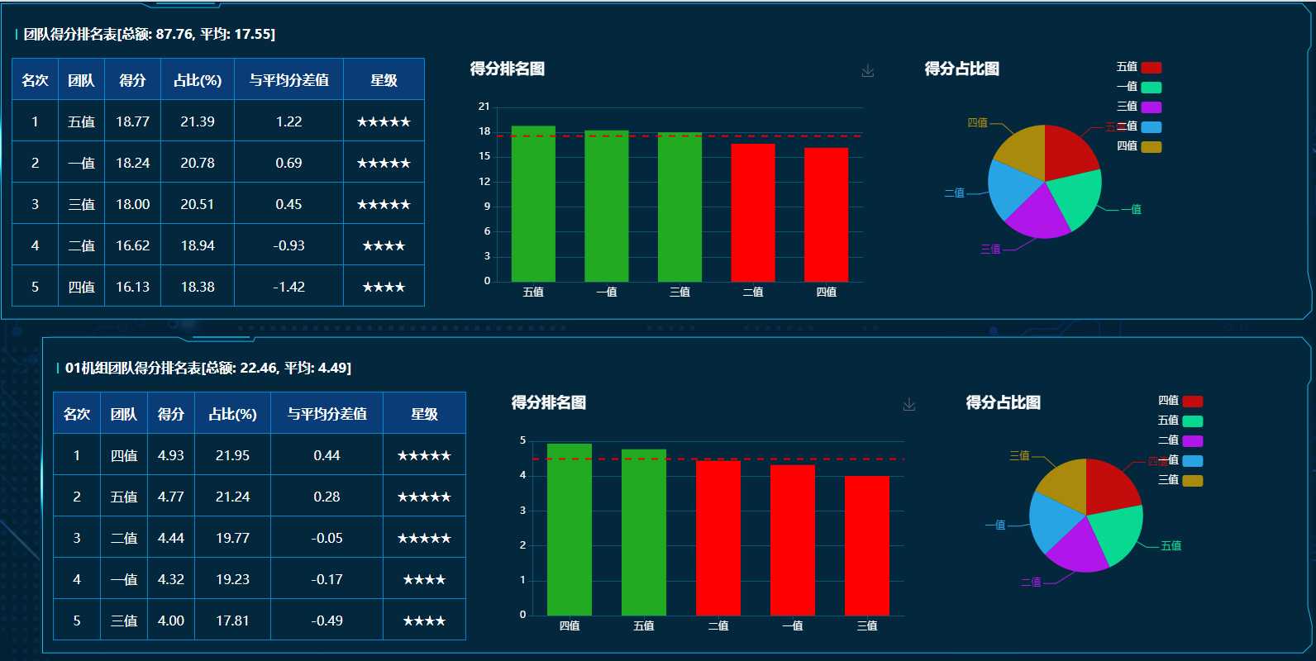
指标系统 – 月度统计
值级/个人级/专业级/考核项级月度统计
多种统计方式

Slide 15
监控系统
功能:
实时监控
工况统计与导出
tag值实时、天、月统计
运行人员得力助手
我们的优势:
我们独创的工况算法，使监控更为精确合理；
根据设备的运行状态对监控参数进行状态统计，为设备的状态管理和监控提供准确的数据依据；
结合软测量技术对反映设备运行状态的间接计算参数进行监控；
通过状态数据分析，获得不同状态条件下设备的最佳（最差）运行参数，为指标挖潜和设备安全管理提供数据支持；

Slide 16
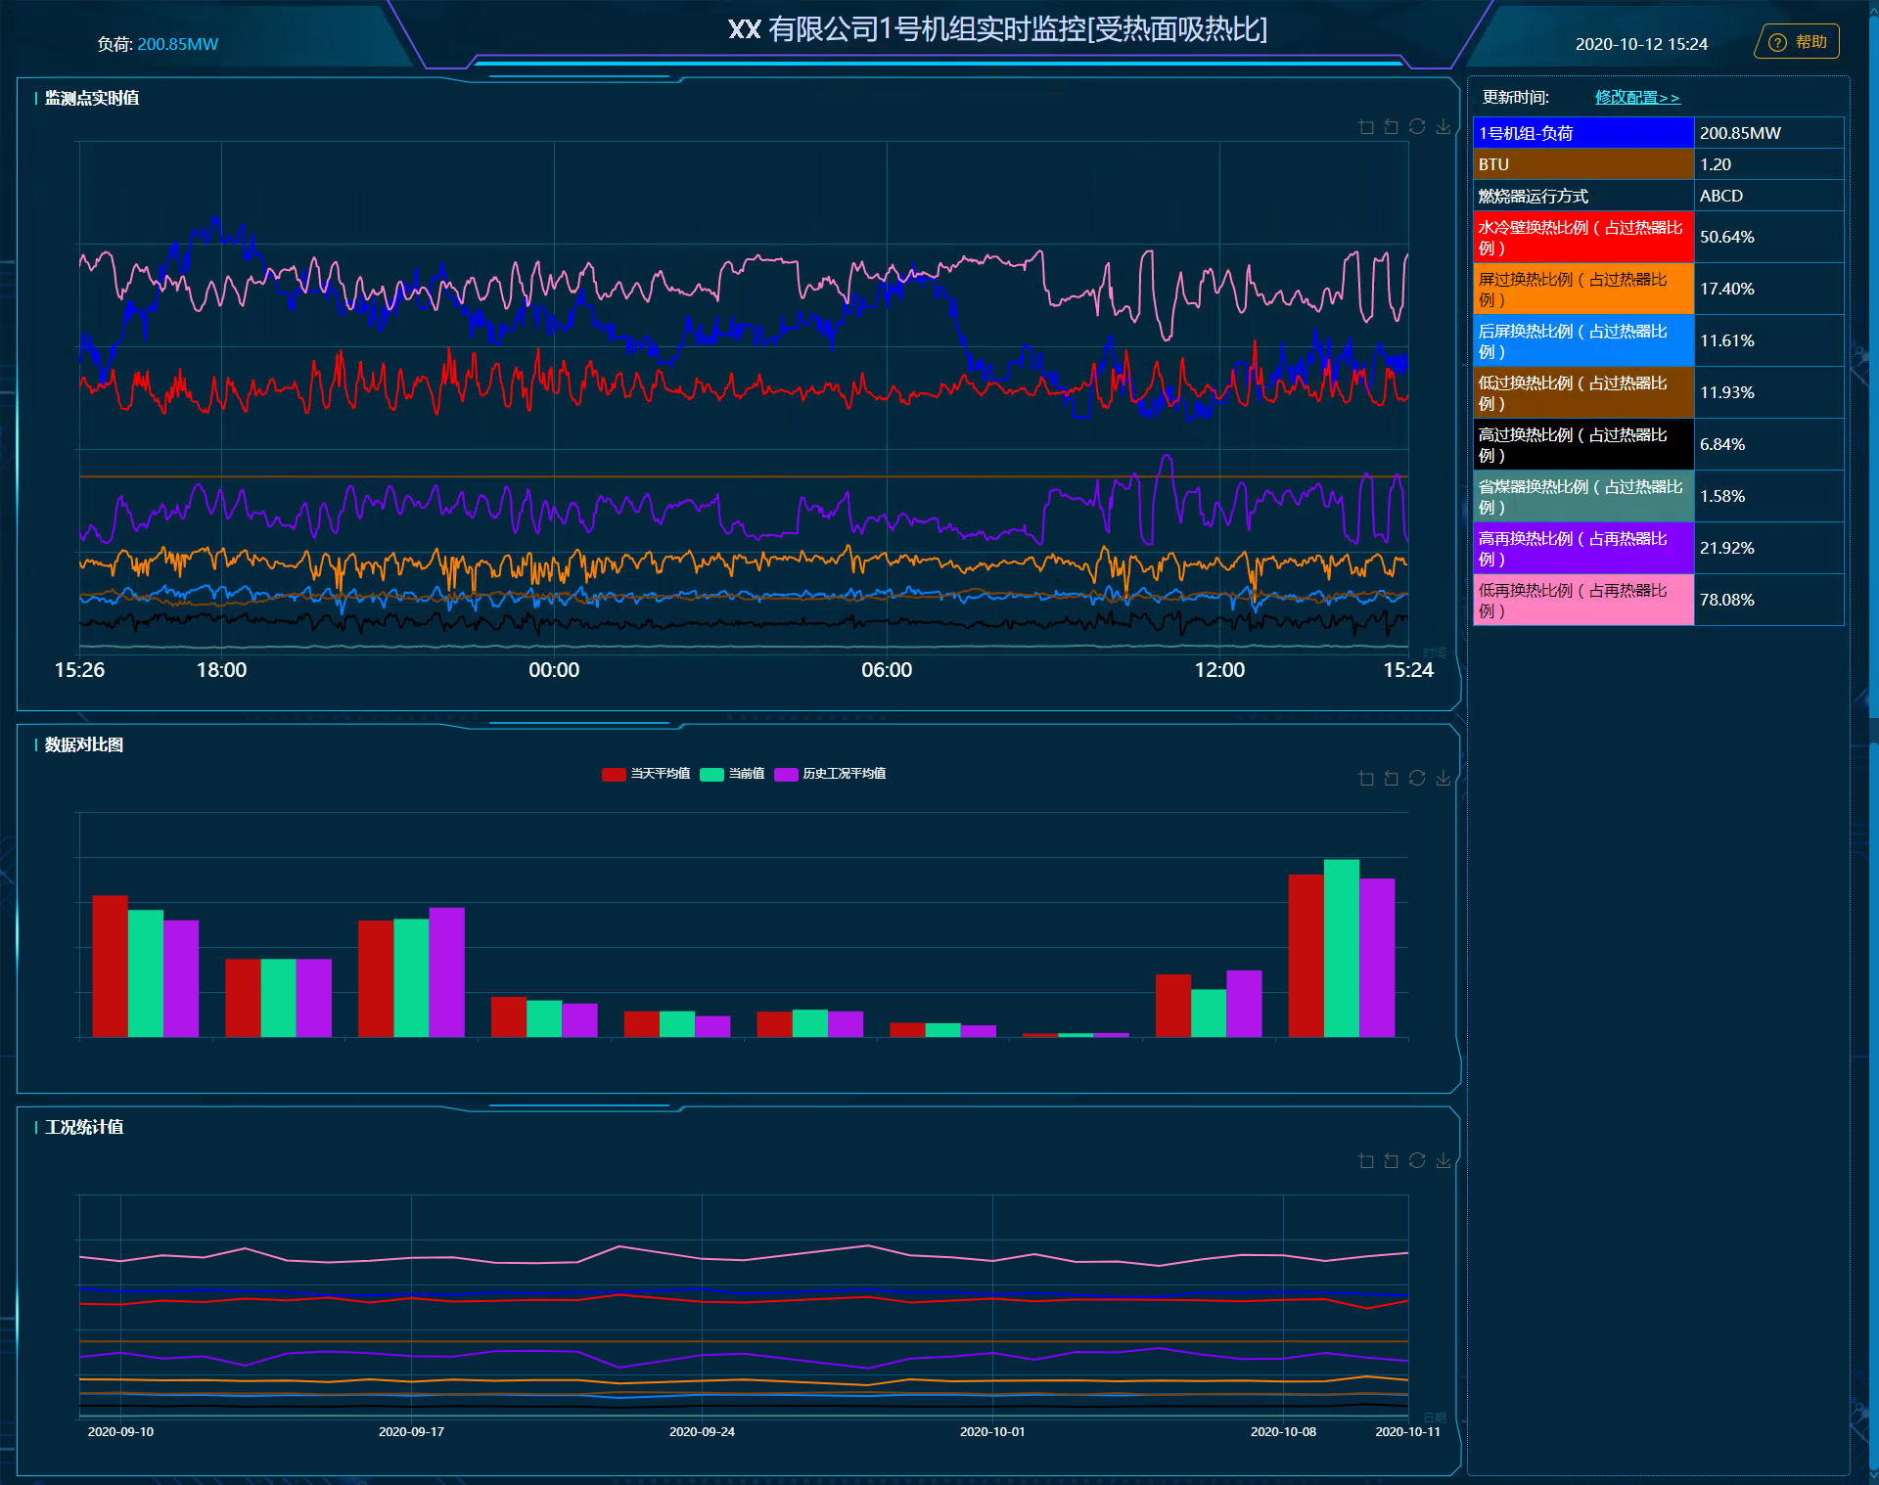
监控系统 – 实时监控

Slide 17
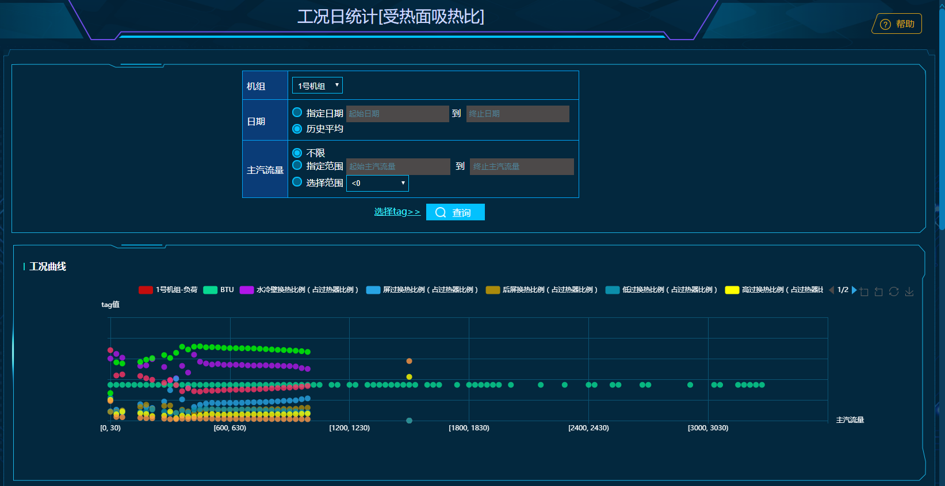
监控系统 – 历史工况统计

Slide 18
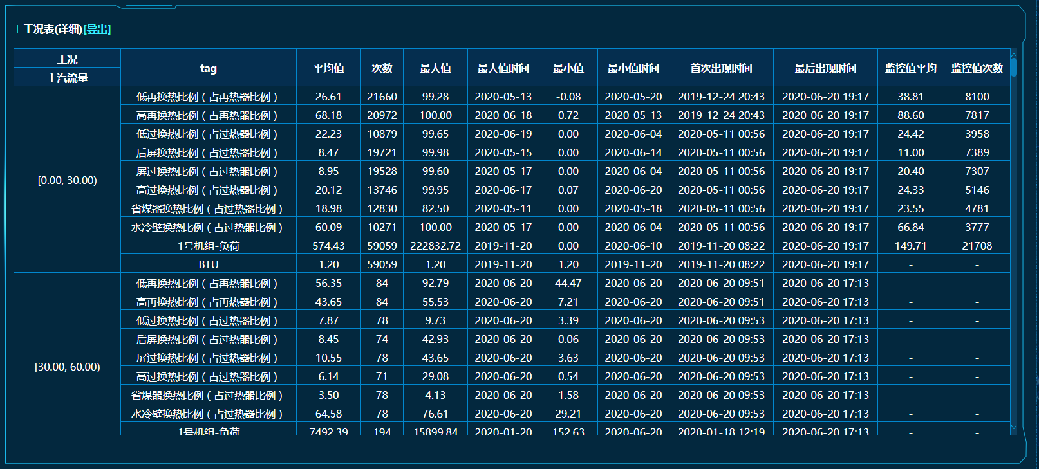
监控系统 – 历史工况统计
天/月统计
多种报表方式

Slide 19
监控系统 – tag统计
实时/天/月统计
多种报表方式

Slide 20
壁温监控系统
功能:
实时监控
工况统计与导出
运行人员得力助手
我们的优势:
我们的壁温监控基于工况统计，使超温分析更为合理。
对所有受热面管壁温度进行实时管理和显示；
详细统计每根管子的超温情况，为受热面管理提供详细的统计数据；
实时计算受热面热偏差等运行参数，为运行优化和运行分析提供数据依据。
灵活、丰富、详细的报表统计功能。

Slide 21
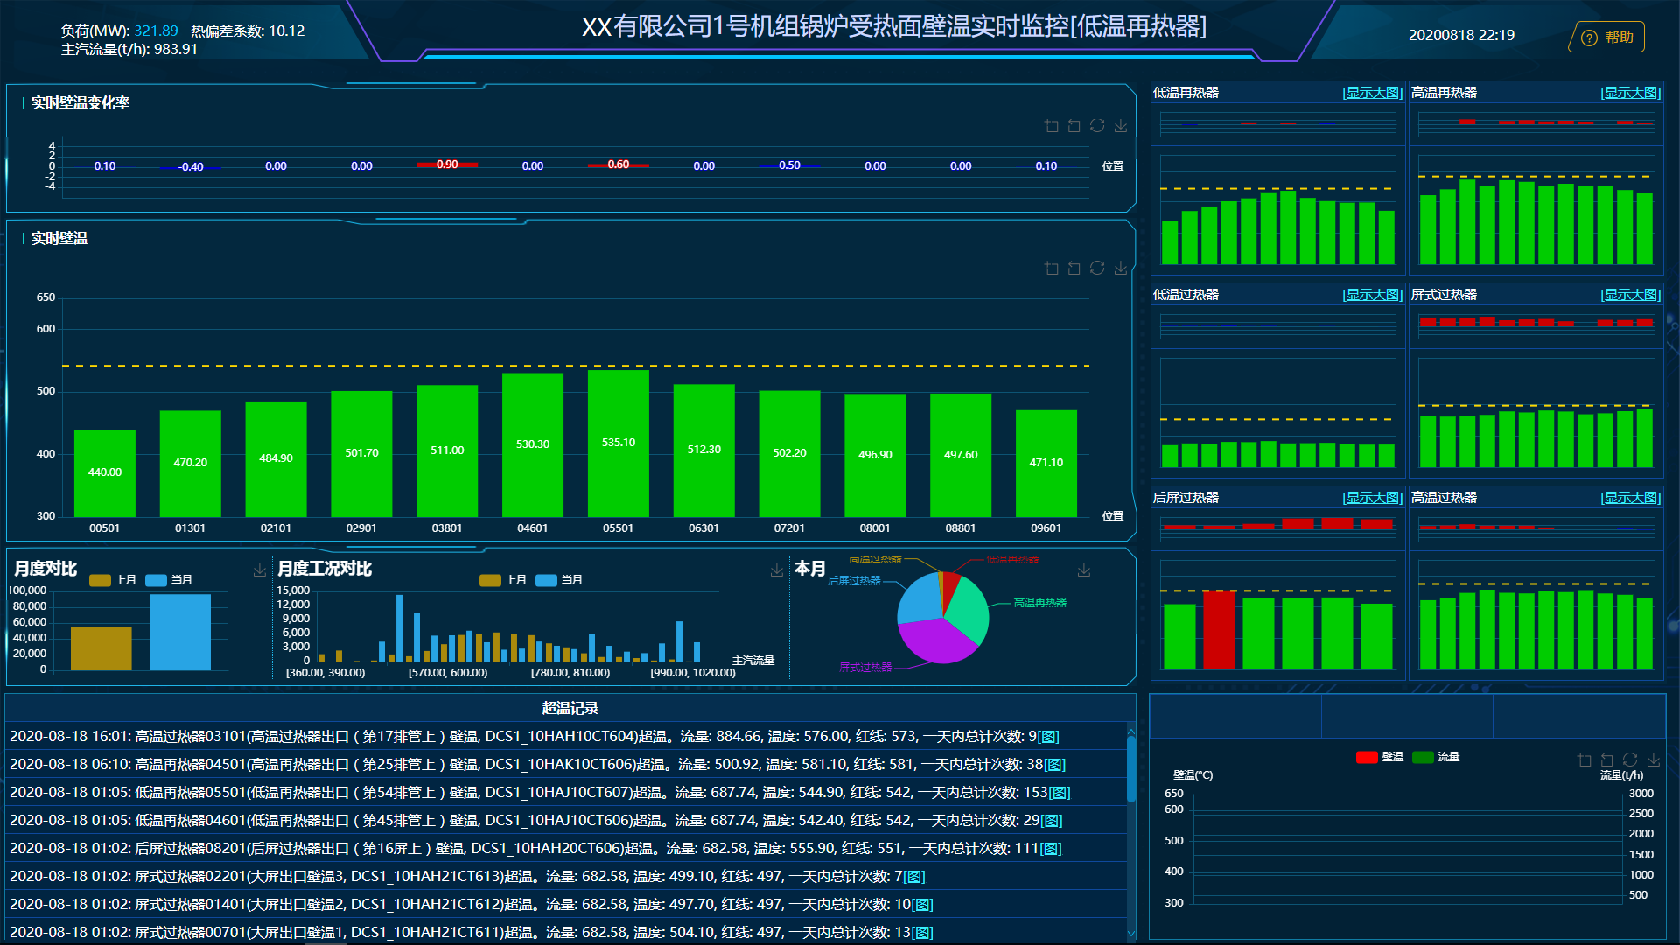
壁温监控系统 – 实时监控

Slide 22
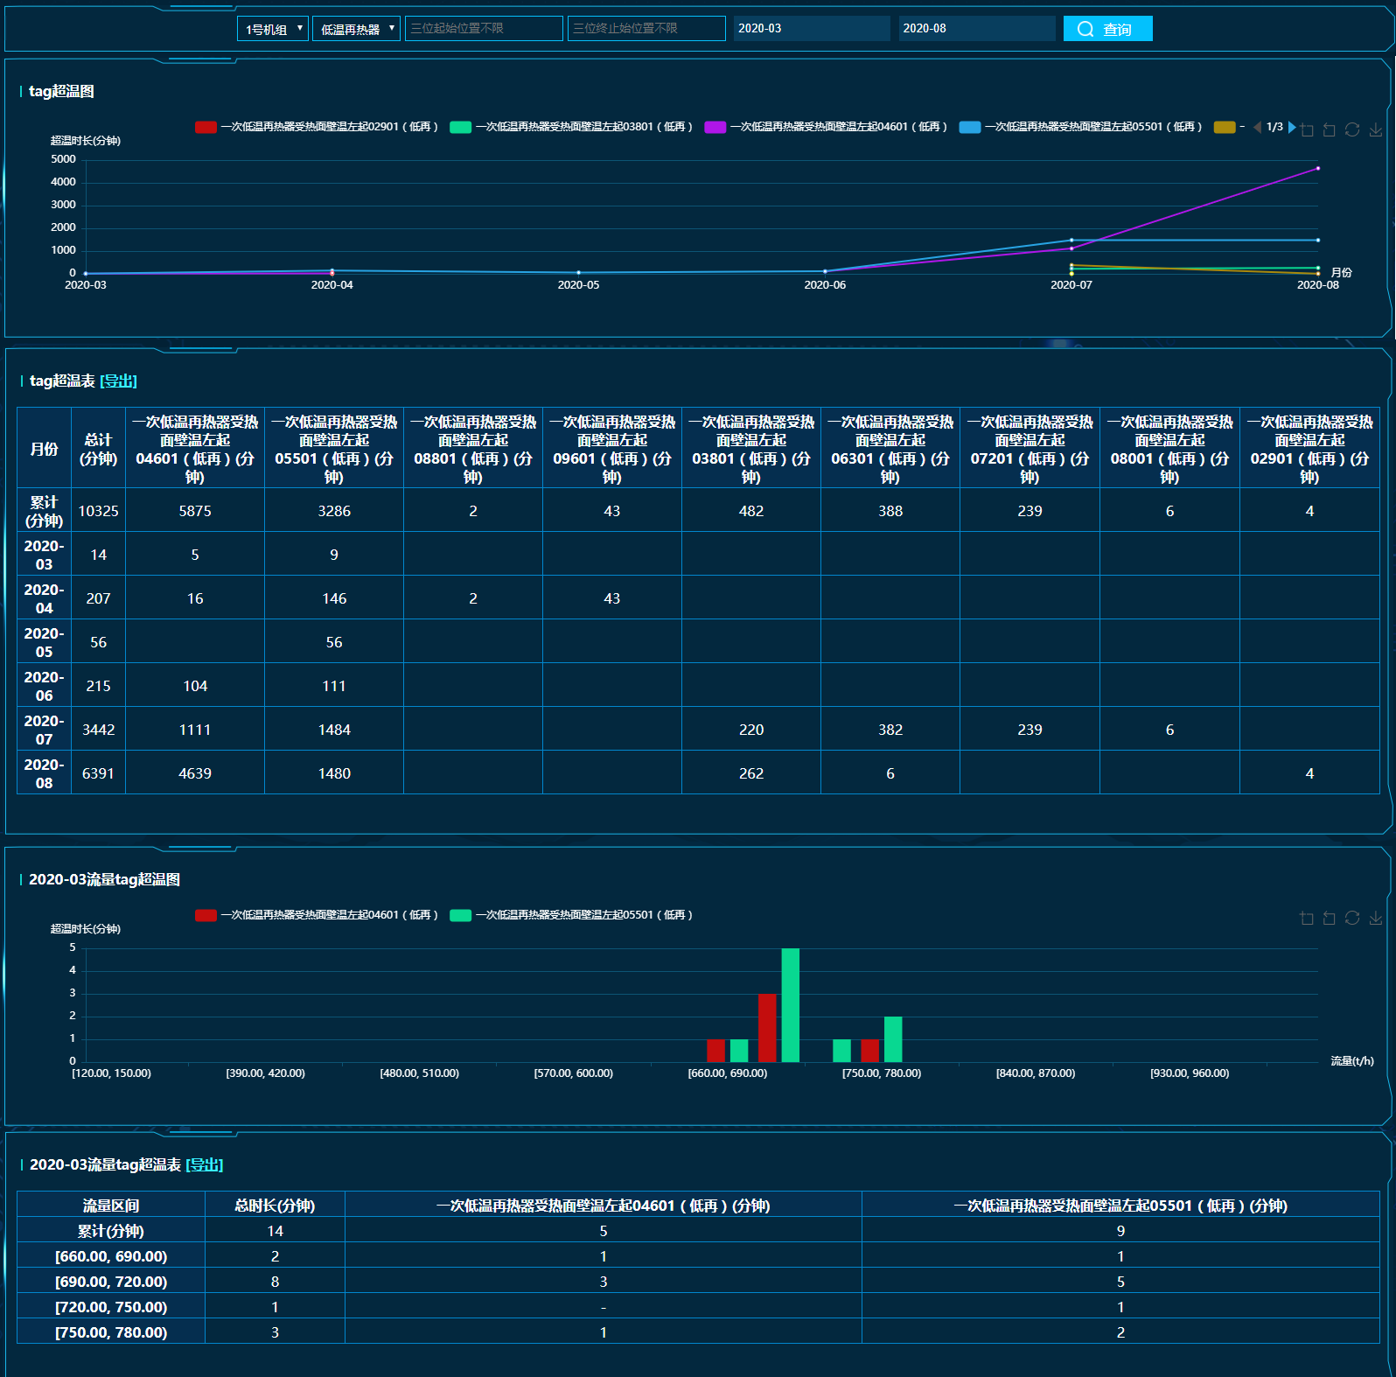
壁温监控系统 – 历史统计
受热月度面统计
单点月度统计
受热面自定义日期统计
单点自定义日期统计

Slide 23
常用计算 - 燃料成本计算

Slide 24
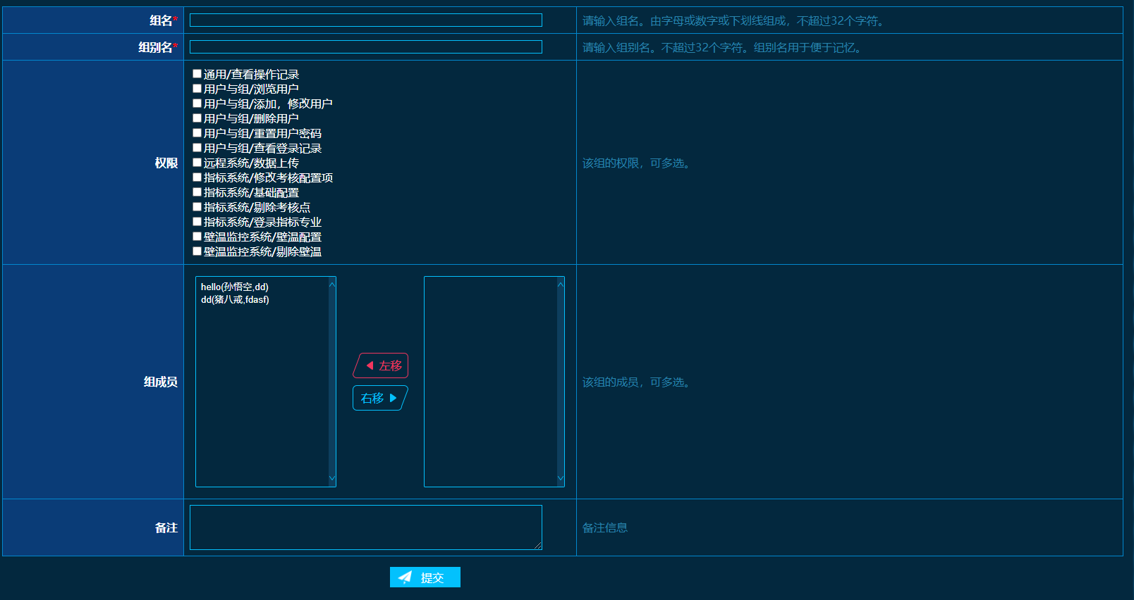
用户权限
多方面权限与安全控制

Slide 25
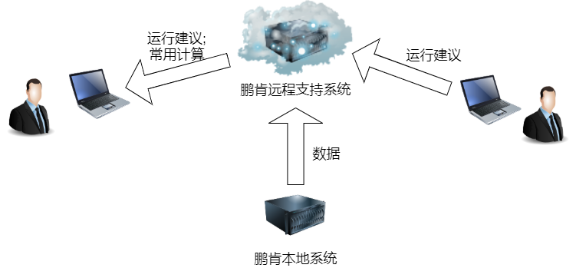
远程支持系统
远程诊断，运行建议
更多的常用计算
与现场控制效果完全相同
解决空间制约，响应更为及时
成本更低

Slide 26
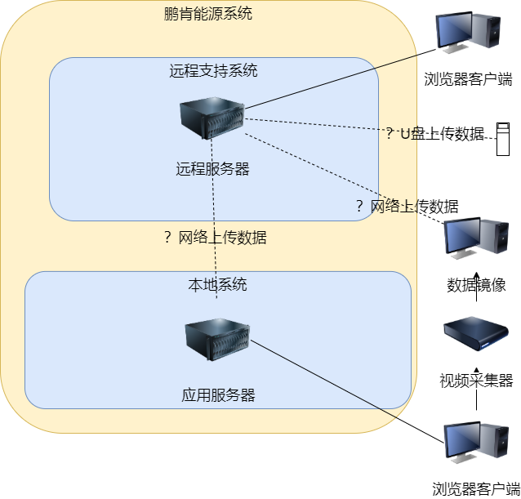
远程支持系统 – 数据采集
三种数据采集方式：
自动采集
实时高效
不需要人工干预
节省人力
数据镜像上传
针对不能连外网
实时数据
显示器VGA线连接，不会传播病毒
U盘下载/上传
针对不能连外网
人工操作

